Slide 1
Пермский филиал Финуниверситета
Проект «Помогаем старшим»
Транспортный налог 2021: сколько платить, когда и кому положены льготы
Материал подготовлен
кафедрой «Экономика, финансы
и бухгалтерский учёт»
Куратор проекта М.И. Аитова
Пермь, 2021

Slide 2
Каждый год в октябре автовладельцы начинают получать письма с расчётом транспортного налога за предыдущий год.
И тянуть с оплатой не стоит — иначе начислят пени, а при большой сумме долга дело передадут судебным приставам.
Если кратко: схема расчёта налога осталась прежней, но некоторые регионы ввели льготы на машины с альтернативными видами двигателей.

Slide 3

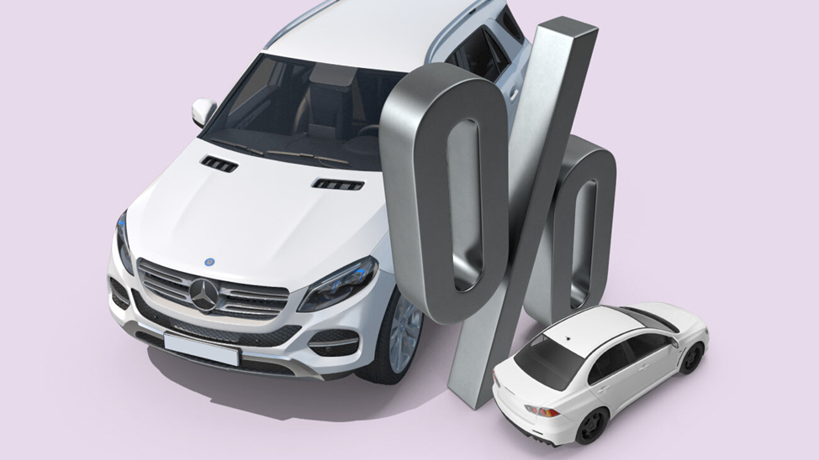

Slide 4
Как получить квитанцию
В обычной ситуации квитанция приходит по почте на адрес прописки собственника. А с 2019 года бумажное уведомление можно получить в МФЦ, по заявлению — если, например, налогоплательщик проживает не по месту прописки.
Помимо традиционной бумажной квитанции, которая приходит по почте, налоговое уведомление можно получить в личном кабинете на официальном сайте ФНС nalog.gov.ru. И если квитанции нет в почтовом ящике, то следует проверить её именно на сайте — скорее всего, вы когда-то просто отказались от получения бумажных уведомлений. В таком случае напоминание приходит и на адрес электронной почты.
В личный кабинет на портале Госуслуг платёжка по уплате транспортного налога попадает только тогда, когда она превратилась в задолженность, — то есть если не была оплачена до 1 декабря. И помимо суммы налога собственнику придёт квитанция на оплату пени.
Если же до 1 ноября уведомление не получено ни в каком варианте, то собственнику нужно обратиться в налоговую инспекцию через сервис «Обратиться в ФНС России» — для этого необязательно даже иметь личный кабинет на сайте ФНС. Важно: это не право, а обязанность налогоплательщика!

Slide 5
Кто и как рассчитывает налог
Самостоятельно рассчитывать налог физлица не должны — это делает налоговый орган. Но проверить точность расчёта можно и самому. Налог считают как произведение базовой налоговой ставки (она зависит от региона регистрации машины) и мощности двигателя. Чем выше мощность, тем выше ставка.
Базовые ставки установлены правительством. Однако транспортный налог является региональным, и каждый регион вправе менять ставки в ту или другую сторону, но не более чем в 10 раз.
И только налог в отношении легковых автомобилей мощностью до 150 л.с. можно уменьшать как угодно. Кроме того, региональные власти вправе устанавливать дифференцированные ставки в отношении каждой категории транспортных средств, а также с учётом возраста машин и их экологического класса. Если в федеральном законе предусмотрено 5 базовых ставок, то, например, в Москве их восемь.

Slide 6
Помимо ставок на лошадиную силу есть ещё повышающие коэффициенты, которые используются, если машина стоит более 3 миллионов рублей.
Перечень таких машин ежегодно утверждает Минпромторг РФ. Этот коэффициент един по всей России и зависит от стоимости автомобиля и года выпуска.
Стоимость машины, Возраст Коэффициент
руб. автомобиля
3 000 000-5 000 000 До 3 лет 1,1
5 000 000-10 000 000 До 5 лет 2
10 000 000-15 000 000 До 10 лет 3
Более 15 000 000 До 20 лет 3

Slide 7
Кому и какие положены льготы
Федеральным законодательством от транспортного налога освобождены только владельцы легковых автомобилей, оборудованных для использования инвалидами, а также машины с мощностью двигателя до 100 лошадиных сил, полученные через органы соцзащиты. Все остальные льготы могут предоставлять регионы по своему усмотрению.
Например, в большинстве регионов налог не взимают с Героев России, инвалидов боевых действий, ветеранов труда, награждённых орденом Славы трёх степеней, многодетных семей, инвалидов 1 й и 2 й групп (а в некоторых регионах также и 3 й группы). Кроме того, местные власти могут предоставлять льготы владельцам машин, которые используются для перевозки инвалидов и обслуживания социальных учреждений.

Slide 8
По какому транспорту пенсионер может получить льготу?
Есть ли льготы на транспортный налог пенсионерам? Для того чтобы разобраться с льготами на транспортный налог для пенсионеров в 2020-2021 годах, заглянем в Налоговый кодекс.
В соответствии с п. 1 ст. 358 НК РФ все физлица (включая пенсионеров) обязаны уплачивать налог по следующим видам транспортных средств:

Slide 9
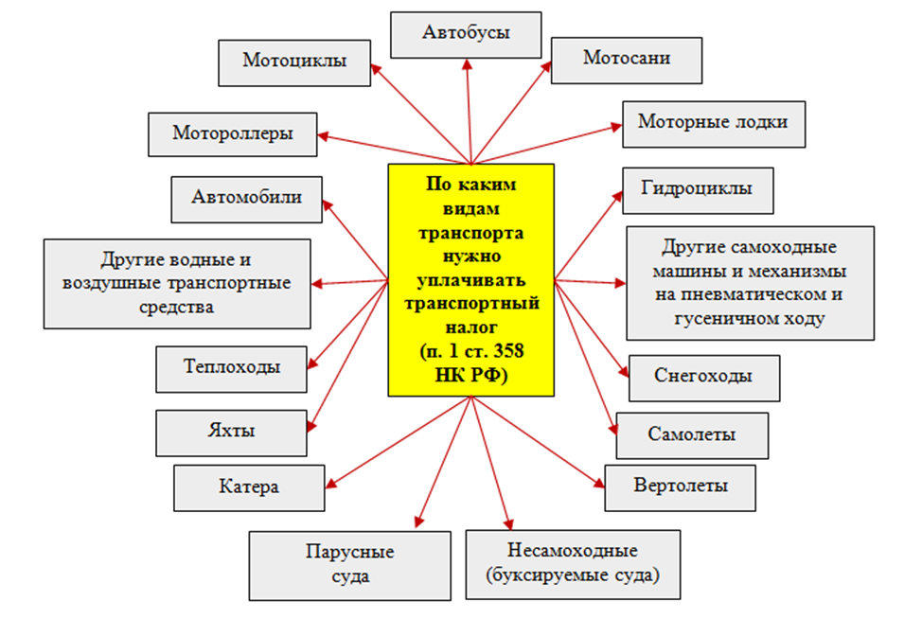

Slide 10
В каком случае по указанным видам транспорта пенсионер может получить льготу?
Только в одном — если в региональном НПА предусмотрены налоговые бонусы в виде полного или частичного освобождения от транспортного налога.
Существует также группа транспортных средств, по которым транспортный налог не уплачивается вообще. Такое освобождение от налога льготой не считается (п. 2 ст. 358 НК РФ).

Slide 11
В соответствии с НК РФ (Статья 21) налогоплательщики имеют право:
1) получать по месту своего учета от налоговых органов бесплатную информацию (в том числе в письменной форме) о действующих налогах и сборах, законодательстве о налогах и сборах и принятых в соответствии с ним нормативных правовых актах, порядке исчисления и уплаты налогов и сборов, правах и обязанностях налогоплательщиков, полномочиях налоговых органов и их должностных лиц, а также получать формы налоговых деклараций (расчетов) и разъяснения о порядке их заполнения;
2) получать от Министерства финансов Российской Федерации письменные разъяснения по вопросам применения законодательства Российской Федерации о налогах и сборах, от финансовых органов субъектов Российской Федерации и муниципальных образований - по вопросам применения соответственно законодательства субъектов Российской Федерации о налогах и сборах и нормативных правовых актов муниципальных образований о местных налогах и сборах;
3) использовать налоговые льготы при наличии оснований и в порядке, установленном законодательством о налогах и сборах;

Slide 12
Кто имеет льготы по транспортному налогу в 2020 - 2021 годах?
Льготы по транспортному налогу — это способ законно сэкономить на его уплате.
Транспортный налог (ТН) — налог региональный, поэтому НК РФ задает только общие рамки налогообложения. Особенности же уплаты могут устанавливать органы власти субъекта РФ своими законами. В том числе они вправе вводить налоговые льготы по транспортному налогу и определять основания для их использования налогоплательщиками — об этом прямо сказано в ст. 356 НК РФ.
Поэтому для того, чтобы выяснить, кто имеет льготы на транспортный налог, нужно обратиться к закону соответствующего региона, найти который можно на сайте ФНС. Но для начала стоит установить, является ли транспортное средство объектом обложения ТН.

Slide 13
Кто освобожден от уплаты транспортного налога по НК РФ
Согласно п. 1 ст. 358 НК РФ, объектом налогообложения ТН признаются автомобили, мотоциклы, мотороллеры, автобусы и другие самоходные машины и механизмы на пневматическом и гусеничном ходу, а также самолеты, вертолеты, теплоходы, яхты, парусные суда, катера, снегоходы, мотосани, моторные лодки, гидроциклы, несамоходные (буксируемые) и другие водные и воздушные транспортные средства, зарегистрированные в установленном порядке.
В п. 2 ст. 358 НК РФ приведен перечень ТС, которые не являются объектом налогообложения. Соответственно, их владельцы имеют право на освобождение от транспортного налога. В числе таких объектов:
• автомобили легковые, специально оборудованные для использования инвалидами, а также с мощностью двигателя до 100 лошадиных сил (73,55 кВт), полученные (приобретенные) через органы соцзащиты;
• пассажирские и грузовые морские, речные и воздушные суда, которыми владеют перевозчики;
• тракторы, самоходные комбайны всех марок, специальные автомашины сельхозпроизводителей;
• транспортные средства, находящиеся в розыске, а также ТС, розыск которых прекращен, с месяца начала розыска и до месяца его возврата лицу, на которое оно зарегистрировано. Факты угона (кражи), возврата транспортного средства подтверждаются документом, выдаваемым уполномоченным органом, или сведениями, полученными налоговыми органами в соответствии со ст. 85 НК РФ.

Slide 14
Кто освобождается от уплаты транспортного налога региональными законами?
Льготы по транспортному налогу регион может вводить как для физических лиц, так и для организаций. В основном они имеют социальную направленность, и к льготникам обычно относят инвалидов, пенсионеров, участников войны, лиц, имеющих госнаграды и т. п.
Льготы могут быть предоставлены как в виде полного освобождения от налога, так и в виде снижения ставки.

Slide 15
На какие льготы пенсионеры могут рассчитывать по региональному законодательству?
Установление налоговых льгот для пенсионеров по транспортному налогу входит в компетенцию региональных властей. Какие льготы пенсионерам на транспортный налог существуют в разных регионах нашей страны?
Регионы по-разному подходят к предоставлению льгот пенсионерам по транспортному налогу. При анализе региональных НПА можно отметить следующие подходы:
• Пенсионеры уплачивают часть налога на ТС определенного вида, ограниченной мощности (Карачаево-Черкесская Республика, Республика Карелия и др.).
• Пенсионерам не предоставляют льготы (Республика Адыгея, Башкортостан, Волгоградская, Калужская, Воронежская области и др.).
В отдельных регионах льготы предоставляются только на легковые автомобили отечественного производства или условием для получения льготы является длительность периода, в течение которого транспортное средство было зарегистрировано на пенсионера (например, не менее трех лет).
Большинство регионов льготы пенсионерам по транспортному налогу предоставляют только в отношении одного транспортного средства.
Узнать, какие льготы есть в вашем регионе, можно с помощью специального сервиса на сайте ФНС.

Slide 16
Есть ли скидки пенсионерам по уплате транспортного налога с роскошных машин?
Вышедший на пенсию гражданин может владеть новым дорогим автомобилем. Как правило, по таким автомобилям величина транспортного налога в несколько раз превышает налоговые обязательства по обычным машинам. Это связано с применением специальных коэффициентов, повышающих транспортный налог в зависимости от того, сколько машина стоит и в каком году она изготовлена (п. 2 ст. 362 НК РФ).
Проверить, входит ли ваш автомобиль в этот перечень можно на сайте Минпромторга РФ.
Существуют ли послабления при уплате транспортного налога для пенсионеров — владельцев «навороченных» внедорожников и иного роскошного транспорта? Имеют ли пенсионеры льготы на транспортный налог по автомобилям стоимостью 3 млн руб. и более? Как быть, если после выхода на пенсию гражданин будет не в силах перечислять в бюджет значительные налоговые суммы за свой транспорт?
Пенсионерам в таком случае надеяться на налоговые послабления не приходится. Сколько бы ни стоил их автомобиль, обязательства перед бюджетом по уплате транспортного налога должны выполняться в полном объеме, а при наличии региональных льгот — с их учетом. Государство не берет на себя обязательства по прощению гражданину части его налоговых платежей только в связи с тем, что он вышел на пенсию. Поэтому ни в одном региональном НПА вы не найдете льготы для пенсионеров по дорогостоящему автотранспорту.

Slide 17
У пенсионера угнали автомобиль: как получить льготу?
Предусматриваются ли льготы для пенсионеров по уплате транспортного налога, если автомобиль не используется по причине его угона?
Это не льгота, но возможность не платить налог при угоне, действительно, есть. И не только у пенсионеров.
Согласно подп. 7 п. 2 ст. 358 НК РФ не облагаются налогом транспортные средства, находящиеся в розыске, а также транспортные средства, розыск которых прекращен. Факты угона (кражи), возврата транспортного средства должны подтверждаться:
• документом, выдаваемым уполномоченным органом;
• либо сведениями, полученными налоговыми органами от ГИБДД по системе межведомственного электронного взаимодействия.
Таким образом, если пенсионер хочет сэкономить на налоговом платеже, у него есть две возможности:
1. Заявить об угоне в налоговую инспекцию. К заявлению целесообразно приложить подтверждающий документ (например, справку об угоне, полученную в полиции). Но даже если такого документа у вас нет, ФНС должна принять заявление и сама обратиться к ГИБДД за подтверждением. Налог не будет начисляется с месяца начала розыска авто и до месяца возврата его владельцу.
2. Снять автомобиль с регистрационного учета в органах ГИБДД — с этого момента налог начисляться не будет.

Slide 18
Какие льготы по налогам у пенсионеров при продаже автомобиля?
При продаже автомобиля никаких специальных бонусов и льгот по транспортному налогу для пенсионеров не предусмотрено. Кроме того, пенсионеру в отдельных случаях нужно уплатить в бюджет налог с доходов (НДФЛ) и подать декларацию 3-НДФЛ.
Обязанность по уплате НДФЛ с вырученной от продажи суммы возникает у пенсионера в том случае, если транспортным средством он владел менее трех лет (подп. 5 п. 1 ст. 208, п.17.1 ст. 271 НК РФ).
Несмотря на то что льгот пенсионерам по транспортному налогу при продаже автомобиля нет, существует способ снижения размера налога за счет применения специального коэффициента. С его помощью учитывается период владения транспортным средством в году продажи. Чем ближе дата продажи находится к началу года, тем меньше сумма транспортного налога по проданному транспортному средству.
При расчете месяцев владения транспортом значение имеет дата снятия его с учета (п. 3 ст. 362 НК РФ): если данное событие произошло до 15-го числа, то этот месяц в расчете налога не участвует, если после 15-го числа — месяц принимается за полный.

Slide 19
Пример
В семье Патрикеевых два абсолютно одинаковых автомобиля, зарегистрированных отдельно на мужа и жену. Ежегодно каждый из супругов по своей машине уплачивает транспортный налог в размере 3 630 руб.
Глава семейства решил обновить свою машину и продал прежний автомобиль в начале января 2020 года (сразу после новогодних праздников). Его супруга в этом же месяце повредила автомобиль в результате неудачной парковки. После ремонта она решила его продать, но с учета в ГИБДД сняла только 16.12.2020.
В результате за 2020 год:
• муж транспортный налог не уплачивает — в том числе и за январь (месяц продажи и снятия с учета), так как дата снятия с учета машины попадает в период до 15 января;
• жена обязана уплатить транспортный налог в полном размере за год — дата снятия с учета машины попадает в период после 15 декабря и этот месяц полностью учитывается при расчете транспортного налога.

Slide 20
В результате в 2020 году оба супруга не пользовались своими автомобилями, а размер транспортного налога оказался для них совершенно разным.
Получается, что при продаже автомобиля льгот по транспортному для пенсионеров налогу нет.
Но с момента снятия проданного автомобиля с регистрационного учета пенсионер перестает быть плательщиком транспортного налога по нему.

Slide 21
Пенсионер имеет большегрузный транспорт: на какие налоговые льготы он может рассчитывать?
Под большегрузом в целях применения льгот по транспортному налогу понимается транспортное средство, имеющее разрешенную максимальную массу свыше 12 тонн.
С 2019 года никаких льгот на большегрузы нет. Причем не только для пенсионеров, но и для всех остальных плательщиков ТН.
С 01.01.2019 на большегрузы уплачивают и налог и плату в систему «Платон».

Slide 22
Что требуется от пенсионера для получения льготы?
Если пенсионер имеет право на льготу по транспортному налогу, ему необходимо сообщить об этом в налоговую инспекцию. Это сообщение оформляется в виде заявления установленной формы (приказ ФНС России от 14.11.2017 № ММВ-7-21/897@).
С помощью этого документа можно заявить о праве на льготу сразу по трем имущественным налогам:
• транспортному;
• земельному;
• на имущество.
Если пенсионер не отправит налоговикам это заявление, льготы он не получит.
К заявлению можно приложить документы, подтверждающие право на льготу, хотя делать это необязательно (п. 3 ст. 361.1 НК РФ).
При отсутствии документов налоговики сами запросят их в соответствующих органах, располагающих необходимыми сведениями. И только в том случае, когда контролеры не получат эти сведения, они сообщат пенсионеру о необходимости представления документов.

Slide 23
Льготы по транспортному налогу для налогоплательщиков - физических лиц, жителей Пермского края
При установлении транспортного налога законами субъектов Российской Федерации могут предусматриваться налоговые льготы и основания для их использования налогоплательщиком.
На основании Закона Пермского края от 25.12.2015 № 589-ПК «О транспортном налоге на территории Пермского края и о внесении изменения в Закон Пермской области «О налогообложении в Пермском крае» (далее – Закон № 589-ПК) уплачивают транспортный налог в размере 50 процентов от суммы налога, подлежащего уплате, налогоплательщики, достигшие возраста, при котором возникает право на пенсию по старости или в случае достижения возраста женщинами - 55 лет, мужчинами - 60 лет, в отношении:
- легковых автомобилей с мощностью двигателя до 125 л.с. включительно, при расчете налога за 2019 год, (до 01.01.2019 – 100 л.с. включительно);
мотоциклов (мотороллеров);
катеров, моторных лодок с мощностью двигателя до 50 л.с. включительно;
- самоходных транспортных средств, машин и механизмов на пневматическом и гусеничном ходу.

Slide 24
Льгота предоставляется на одну единицу транспортных средств - легковой автомобиль, мотоцикл (мотороллер), катер, моторную лодку, самоходное транспортное средство, машину и механизм на пневматическом и гусеничном ходу - на основании заявления и документов, подтверждающих право на льготу, либо на основании данных, имеющихся в налоговом органе.
С 2020 года введен беззаявительный порядок предоставления физическим лицам льгот по транспортному налогу.
Налоговые органы получат сведения от Пенсионного фонда России о пенсионерах, предпенсионерах, инвалидах, а также от органов соцзащиты населения о многодетных семьях, от ГИБДД МВД России – сведения о транспортных средствах.

Slide 25


Slide 26
ВИД НАЛОГА | НАЛОГОВЫЙ ПЕРИОД
Транспортный налог | 2020
СУБЪЕКТ РФ | ОКТМО | МУН. ОБРАЗОВАНИЕ | СРОК УПЛАТЫ ДЛЯ ФИЗ. ЛИЦ | СРОК УПЛАТЫ ДЛЯ ОРГАНИЗАЦИЙ
59 - Пермский край | 57000000 |  | 01.12.2021 | Налог - не позднее 01.03.2021, авансовые платежи по налогу: не позднее 30.04.2020, 31.07.2020, 31.10.2020. Для налогоплательщиков по состоянию на 01.03.2020 включенных в соответствии с ФЗ от 24.07.2007 № 209-ФЗ в единый реестр субъектов малого и среднего предпринимательства; основным видом деятельности налогоплательщика в соответствии со сведениями, содержащимися в ЕГРЮЛ по состоянию на 01.03.2020, является один из видов деятельности в соответствии с Общероссийским класссификатором видов экономической деятельности, в наибольшей степени пострадавших от распространения короновирусной инфекции, утверждаемом Правительством Пермского края- за I квартал не позднее 01.11.2020 (ежемесячно по 1/12 начиная с 31.12.2020), за II квартал 2020 года - не позднее 30.12.2020 .2021) , не позднее 30.10.2020 за III квартал (ст.4 Закона № 589-ПК в редакции oт 22.04.2020 № 530-ПК)

Slide 27
Льготы для физических лиц, жителей Пермского края
В отношении одного ТС имеют право оплачивать 50% налога граждане, достигшие возраста 55 и 60 лет (для женщин и мужчин соответственно).
Данная льгота применяется по отношению к следующим видам транспорта:
• легковым авто с двигателями не мощнее 125 л.с.;
• лодкам, катерам с моторами до 50 л.с.;
• самоходок и ТС на пневматическом или гусеничном ходу.
Освобождение от налога предусмотрено для одного из опекунов в многодетных семьях, где воспитывается трое и более несовершеннолетних детей (либо детей в возрасте до 23 лет при условии получения образования по очной форме, а также прохождении воинской службы).
Правило касается легковых и грузовых авто с моторами мощностью не выше 150 л.с., а также автобусов (до 200 л.с.), самоходных ТС.

